Slide 1

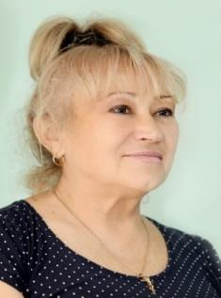
Освіта під час війни: що змінилося і як це вплине на майбутнє дітей
Дата проведення: 27 червня 2023 року
Час проведення: 11.00
Краудсорсингова online-платформа
для вихователів-методистів закладів дошкільної освіти ВМТГ
Спікер консультант КУ «ЦПРПП ВМР» Лариса Бондарчук

Slide 2
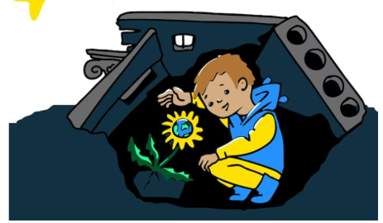
Як впливає війна на якість освіти?
Деякі діти навчатюься онлайн,
хтось вимушений покинути
країну в пошуках безпеки й стикнувся з мовним бар'єром.
Мають місце погіршення ментального і фізичного здоров'я, зниження соціальної адаптації

Slide 3
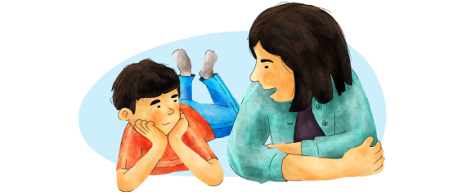
Як зменшити вплив війни на освіту дітей?
необхідні зусилля для забезпечення безпеки та стабільності в освітній системі, а також забезпечення доступу до ресурсів та підтримки для дітей та їхніх сімей

Slide 4
Доступність до освіти
співпраця між державними органами, організаціями допомоги та міжнародними співтовариствами для забезпечення максимальної освітньої можливості та захисту дітей
соціальна й емоційна підтримка, культурні заняття та доступ до медіа і технологій
Освіта повинна бути адаптована до ситуації війни і задовольняти потреби дітей, щоб допомогти їм в майбутньому адаптуватися до життя у складних умовах
Забезпечення безпеки для дітей та педагогів
Доступність для всіх дітей, незалежно від їх соціального статусу та релігійної приналежності

Slide 5

Випускник ЗДО
Цілісна, усебічно розвинена особистість
Патріот
Здатний приймати рішення, змінювати навколишній світ, вчитися впродовж життя

Slide 6

Найсильніша зброя - освіта
Освіта формує свідомість людини.
Якщо кардинально змінити певні елементи освіти, наразі недоопрацьовані, то завдяки новій філософії освіти можна поставти на перший план цінність миру та гуманізму.

Slide 7
Матеріали для педагогів та батьків щодо психолого-педагогічного супроводу дітей дошкільного віку
1. Як заспокоїти дітей під час війни https://mon.gov.ua/ua/news/monzapuskaye-informacijnu-kampaniyu-pro-te-yak-zaspokoyiti-ditej-pid-chas-vijni.
2. Як подбати про дитину, якщо ви знаходитеся з нею в укритті https://www.youtube.com/watch?v=VpJXr3UXCvo.
3. Як говорити з дитиною, якщо батько чи мати захищає країну HTTPS://MON.GOV.UA/UA/PSIHOLOGICHNA-TURBOTA-VID-SVITLANI-ROJZ/YAKSHOBATKO-CHI-MATI-ZAHISHAYE-KRAYINU.
4. Правила підтримки, якщо родина евакуюється з дитиною https://www.youtube.com/watch?v=8ml9RPFun7s.
5. Фізична безпека дітей під час війни. Сайт «Освітній омбудсмен України» https://eo.gov.ua/fizychna-bezpeka-ditey-pid-chas-viyny-pravylapovedinky-v-evakuatsii-na-okupovanykh-terytoriiakh-i-v-zoni-boyovykhdiy/2022/03/19/.
6. Як підтримати дитину, якщо ви опинились у зоні активних бойових дій https://www.unicef.org/ukraine/stories/safety-backpacks-and-ways-to-reducestress. 13

Slide 8
7. Поради, як підтримати дитину в дорозі від ЮНІСЕФ https://www.unicef.org/ukraine/stories/how-to-support-a-child-on-the-road.
8. Рекомендації для населення під час воєнного стану https://phc.org.ua/news/rekomendacii-dlya-naselennya-pid-chas-voennogo-stanu.
9. Як поводитися на блокпостах з перекладом на жестову мову https://www.youtube.com/watch?v=-YPGsjyjqQI.
10. Ресурси позитивного батьківства від ЮНІСЕФ «П’ять мов у спілкуванні з дитиною» https://www.unicef.org/ukraine/documents/five-lovelanguages-in-communication-with-child
11. Підтримка батьків та дітей під час війни https://www.unicef.org/ukraine/parents-children-support-during-military-actions.
12. Психологічна допомога для дітей Психологічна турбота від Світлани Ройз - YouTube.
13. Як надавати першу психологічну допомогу https://moz.gov.ua/article/news/rekomendacii-z-psihologichnoi-dopomogi.

Slide 9
14.Як підтримати дітей у часи невизначеності та стресу. Поради від ЮНІСЕФ https://www.unicef.org/ukraine/stories/7-tips-for-parents.
15. Як допомагати дітям у замкненому просторі http://www.barabooka.com.ua/yak-dopomagati-dityam-u-zamknenomu-prostori/
16. Методичні рекомендації щодо надання першої психологічної допомоги сім’ям з дітьми, дітям, які перебувають/перебували у зоні збройного конфлікту https://dszn-zoda.gov.ua/node/495.
17. Для тих, хто приймає емігрантів і переселенців, для допомоги в адаптації https://www.youtube.com/watch?v=UXnS_T5JD5s&list=PLFVSJgZgf7h8rXg9TT yevxZkdfxAQXodS&index=8.
18. «Розкажи мені». Безкоштовна інтернет-платформа для психологічних консультацій. https://tellme.com.ua/
19. Як говорити про війну та повітряну тривогу з дітьми: поради чернівецької психологині. https://shpalta.media/2022/03/02/yak-govoriti-provijnu-ta-povitryanu-trivogu-z-ditmi-poradi-cherniveckoi-psixologini/
Матеріали для педагогів та батьків щодо психолого-педагогічного супроводу дітей дошкільного віку

Slide 10
20. Як швидко заснути, коли ви тривожні і вам важко розслабитися https://phc.org.ua/news/yak-shvidko-zasnuti-koli-vi-trivozhni-i-vam-vazhkorozslabitisya.
21. Як перевірити правдивість джерела інформації https://www.pedrada.com.ua/article/3025-yak-perevriti-pravdivst-djerela-nformats.
22. Перелік матеріалів для дошкілля «Сучасне дошкілля під крилами захисту». https://mon.gov.ua/ua/osvita/doshkilna-osvita/suchasnedoshkillya-pid-krilami-zahistu/pedagogam-zakladiv-doshkilnoyi-osviti
23. Платформа розвитку дошкільнят “НУМО” Навички для дошкільнят. https://numo.mon.gov.ua/.
24. Онлайн-садок НУМО – спільний проєкт ЮНІСЕФ та Міністерства освіти і науки України. Розвивальні відеозаняття для дітей 3-6 років https://www.youtube.com/playlist?list=PLJ231j4oXT7GY_u4kkhrKIpVJLyS2WLg
25. Онлайн-медіаресурс, присвячений освіті та вихованню дітей в Україні https://osvitoria.media/.

Slide 11
Перелік сайтів, матеріали яких будуть корисними для вихователів, батьків, дітей і для інших учасників освітнього процесу
26. Вебінар «Як підвищити ефективність дистанційної роботи». https://www.youtube.com/watch?v=MbFvVyacZOE.
27. Моя країна – Україна: хрестоматія для дошкільнят з національнопатріотичного виховання / автори і укладачі – Н. Гавриш, О. Косенчук. – Харків: Ранок, 2022. – 96 с.
28. Збірка абеток, казок, приказок, цікавинок, дитячих ігор тощо http://abetka.ukrlife.org/
29. Серія з 10 онлайн зустрічей, які розроблені командою The LEGO Foundation. https://mon.gov.ua/ua/osvita/doshkilna-osvita/suchasne-doshkillyapid-krilami-zahistu/pedagogam-zakladiv-doshkilnoyi-osviti/lego-igrovi-onlajnvzayemodiyi-dlya-doshkilnyat.
30. Онлайн платформа для розвитку дітей (інтерактивні вправи, цікаві завдання) https://learning.ua/#google_vignette.
31. Платформа «Розвиток дитини». Практичні завдання для всебічного розвитку дітей https://childdevelop.com.ua/.
32. Радіо хвиля авторських казок українською мовою для дітей. https://kazky.suspilne.media/list.php
33. Мультики, книги, казки, що допоможуть відволікти дітей під час перебування в укритті https://dytyna.blog/multyky-knygy-kazky-shhodopomozhut-vidvolikty-ditej-pid-chas-perebuvannya-v-ukrytti/.
34. Безкоштовні розмальовки на тему «Правила гігієни» https://mamabook.com.ua/bezkoshtovni-rozmalyovku-gigiena-10/.
35. Мультфільм «Небезпечні знахідки». https://www.youtube.com/watch?v=gx7XHXAL2_g.
36. Аудіоказки для малят https://oll.tv/uk/kids_audio-tales

Slide 12
37. «Війна очима дітей», конкурс дитячих малюнків. https://vseosvita.ua/no-war.
38. Мультфільм «Про мінну безпеку: Лісовий скарб» ЮНІСЕФ https://www.youtube.com/watch?v=V5JZWI8TrEY.
39. Поради від захисника України: МОН розробило інформаційний комікс для дітей у воєнний стан https://mon.gov.ua/ua/news/poradi-vidzahisnika-ukrayini-mon-rozrobilo-informacijnij-komiks-dlya-ditej-u-voyennij-stan.
40. Аудіоказки українською https://audiokazky.in.ua/.
41. Ігри для зняття стресу у дітей https://dytyna.blog/igry-dlya-znyattyastresu-u-ditej/

Slide 13
42. «Дерево казок» — читати та слухати казки (аудіо) різних народів. https://derevo-kazok.org/audio-tales/
43. Журнал для дошкільнят і молодших школярів «Джміль» ( цікаві бесіди, вірші, приказки, оповідки, нетрадиційні техніки образотворчості, досліди в домашніх умовах, комікси, електронні додатки тощо) https://jmil.com.ua/2022-2.
44. Кращі казки з усього світу для читання дітям дорослими, добірка аудіо казок. http://kazkar.info/.
45. Казки для дітей українською мовою https://onlyart.org.ua/children/kazky/?fbclid=IwAR2yXzQTyfuUTtCw7nnTTQYVAj2g4T42oRwfe6i8NactHTqRDh-8_tc1KK8
46. Український дитячий портал: авторські вірші, лічилки, веселі історії, анекдоти, загадки, прислів’я https://sonyashnik.com/.
47. Національна освітня інтернет-платформа https://vseosvita.ua/.

Slide 14



